Slide 1







第八节
第八章
二重积分的概念与性质
一、引例
二、二重积分的定义与可积性
三、二重积分的性质
四、曲顶柱体体积的计算
机动 目录 上页 下页 返回 结束

Slide 2

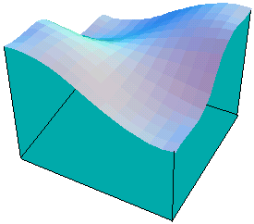

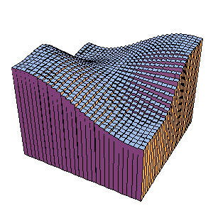
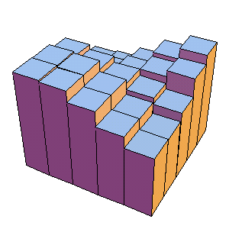
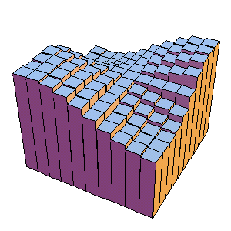
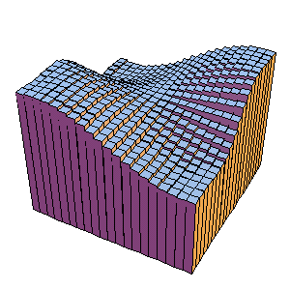
一、引例
曲顶柱体的体积
给定曲顶柱体:
底： xoy 面上的闭区域 D
顶: 连续曲面
侧面：以 D 的边界为准线 , 母
线平行于 z 轴的柱面求其体积.
解法: 类似定积分解决问题的思想:
“分割, 近似, 求和, 取极限”
机动 目录 上页 下页 返回 结束

Slide 3




1)“分割”
用任意曲线网分D为 n 个区域
以它们为底把曲顶柱体分为 n 个
小曲顶柱体
2)“近似”
在每个
中任取一点
则
3)“求和”
机动 目录 上页 下页 返回 结束

Slide 4

4)“取极限”
令
机动 目录 上页 下页 返回 结束

Slide 5





二、二重积分的定义及可积性
定义:
是定义在有界区域 D上的有界函数 ,
将区域 D 任意分成 n 个小区域
任取一点
若存在一个常数 I , 使
记作
可积 ,
在D上的二重积分.
积分和
积分表达式
积分域
被积函数
面积元素
机动 目录 上页 下页 返回 结束

Slide 6



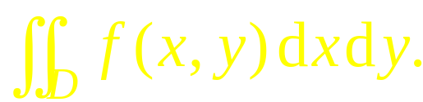
如果 在D上可积,
可用平行坐标轴的
直线来划分区域D ,
这时
因
此面积元素
也常记作
二重积分记作
引例中曲顶柱体体积:
机动 目录 上页 下页 返回 结束

Slide 7




三、二重积分的性质
( k 为常数)
σ 为D 的面积, 则
机动 目录 上页 下页 返回 结束

Slide 8

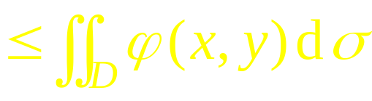
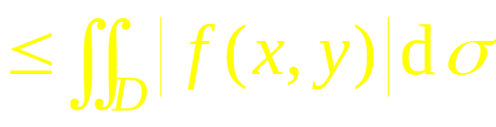

5. 若在D上
则
特别, 由于
6. 设
D 的面积为σ ,
则有
机动 目录 上页 下页 返回 结束

Slide 9


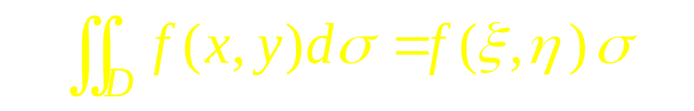
7.(二重积分的中值定理)
在闭
区域D上
连续,
σ 为D 的面积 ,
则至少存在一点
使
机动 目录 上页 下页 返回 结束

Slide 10
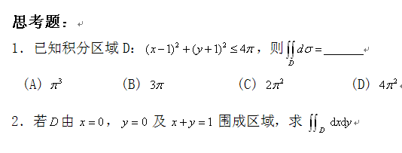

Slide 11
作业：
P340 习题8.8 1（1）

